Slide 1
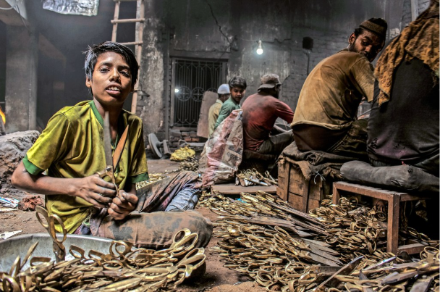
Kinderarbeit
- lange Arbeitszeiten, kaum Pausen
- geringer oder kein Lohn (Abarbeiten von Krediten der Eltern)
- schlechte Arbeitsbedingungen
- keine Absicherung / Versorgung bei Unfällen oder Krankheit
- kein Schulbesuch
keine Bildung
keine Zukunftschancen
Recherchiere im Internet über Kinderrechte. Verwende die Suchbegriffe UNICEF und Kinderrechte.
Fasse deine Ergebnisse als Kurzreferat zusammen.

Slide 2
Hinweise zum Einsatz
Das Tafelbild bezieht sich auf das Thema „Hightech und Armut – Beispiel Indien“ auf den Seiten 50 und 51 im Schulbuch unterwegs 4.
Es kann als Vertiefung dienen.
Wir wünschen Ihnen einen erfolgreichen Unterricht!
Impressum
© Österreichischer Bundesverlag Schulbuch GmbH & Co. KG, Wien 2026
Foto: Ahmed Shah / Getty Images - iStockphoto
Alle Rechte vorbehalten.
www.oebv.at
Das Werk und seine Teile sind urheberrechtlich geschützt. Der Verlag gewährt das Recht des Downloads und des Einsatzes im Unterricht. Das Herauslösen, Kopieren und Bearbeiten von Daten jeder Art ist untersagt. Das Ausdrucken und Anfertigen von Kopien ist ausschließlich für den eigenen Unterrichts-gebrauch gestattet. Urhebervermerke, Seriennummern sowie sonstige der Programmidentifikation dienende Merkmale dürfen nicht entfernt oder geändert werden. Weder das Werk noch seine Teile dürfen in ein Netzwerk gestellt oder über das Internet weiter verbreitet oder veräußert werden.
Jede Nutzung in anderen als den genannten Fällen bedarf der vorherigen schriftlichen Einwilligung des Verlages.

